Slide 1


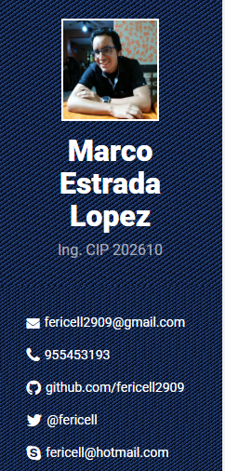
Introducción PHP
https://fericell2909.github.io/mestradacv/

Slide 2

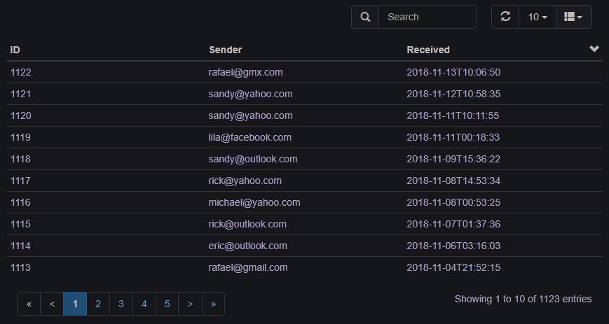

IMPLEMENTANDO EL LISTADO DE LIBROS
Utilizaremos un complemento llamado
CLASE 09
http://www.jquery-bootgrid.com/Examples

Slide 3
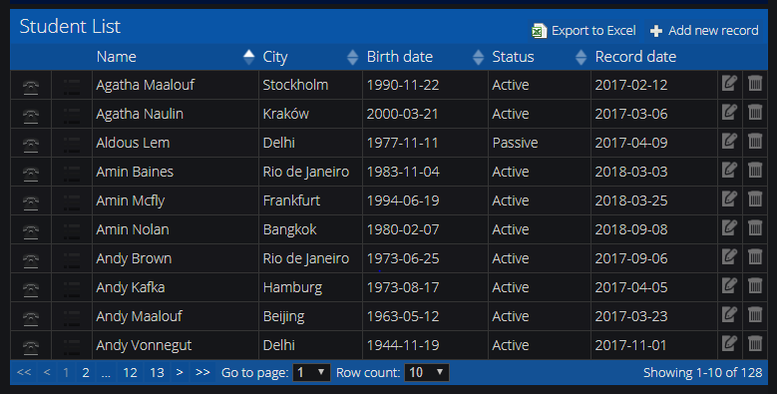
IMPLEMENTANDO EL LISTADO DE LIBROS
Utilizaremos un complemento llamado
http://www.jtable.org/
CLASE 09

Slide 4
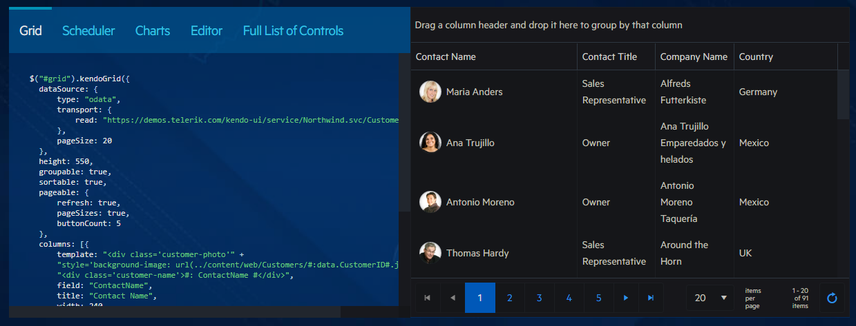
IMPLEMENTANDO EL LISTADO DE LIBROS
Utilizaremos un complemento llamado
https://www.telerik.com/kendo-ui
CLASE 09

Slide 5

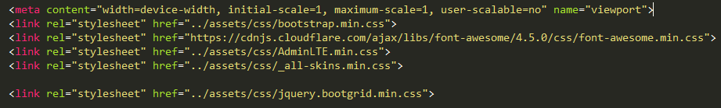
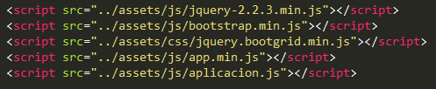
IMPLEMENTANDO EL LISTADO DE LIBROS
Agregar los archivos
vista inicio
CLASE 09
vista footer

Slide 6
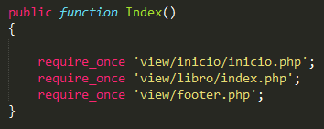

IMPLEMENTANDO EL LISTADO DE LIBROS
En el Controlador : libro.controller.php
CLASE 09
Crear el método Index e incluir esos archivos php
Crear el archivo index.php dentro de la carpeta libro

Slide 7
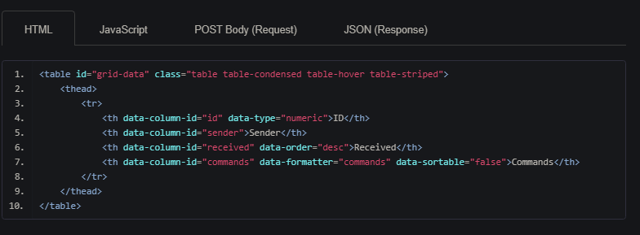
CLASE 09
La Documentación nos indica que en el HTML debemos construir una tabla solo con la cabecera y poniendo el
Atributo : data-column-id = “NombreDelCampo”

Slide 8
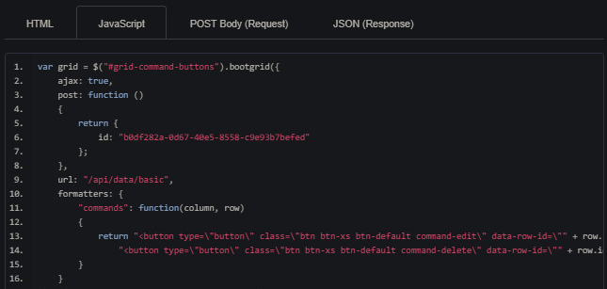
CLASE 09
La Documentación nos indica que en el javascript debemos llamar al método bootgrid e indicar que se va a incluir
Ajax, por medio de post , la url , y alguno formato. Allí vemos la construcción de un botón.

Slide 9

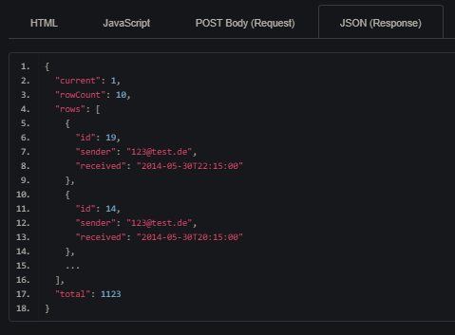
CLASE 09
La Documentación nos indica el POST Body (Request) envía al servidor las variables :
current , rowCount , sort[ sender ] , searchPhrase , id
Las cuales deben ser leídas en lenguaje de programación de backend que se encuentre utilizando para nuestro caso es php.
Mientras que la respuesta del servidor debe ser en formato JSON como se muestra en la imagen.

Slide 10

IMPLEMENTANDOLO EN NUESTRO PROYECTO

Slide 11
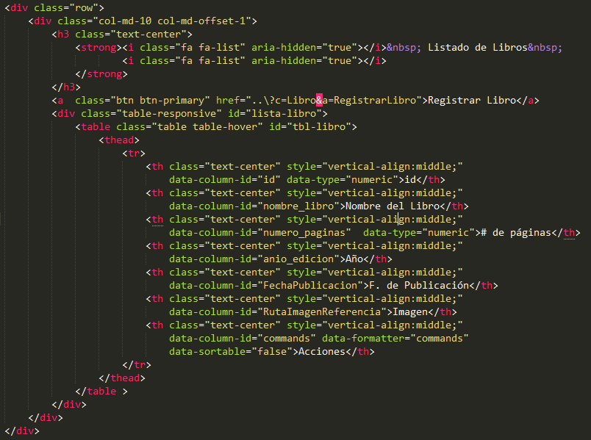
IMPLEMENTANDO EL LISTADO DE LIBROS
CLASE 09
Según la documentación

Slide 12
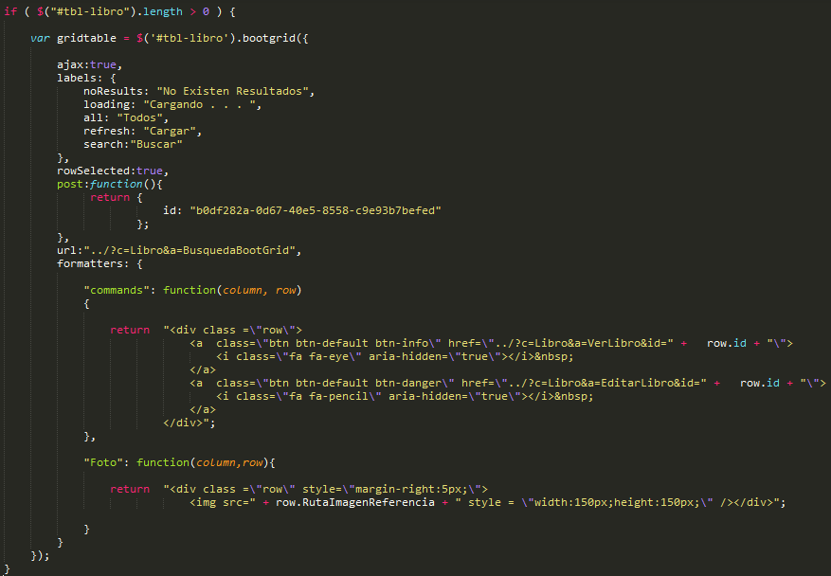
En el archivo aplicación.js colocar el código siguiente después del evento ready.
Formatos en Castellano
CLASE 09
Controlador y acción
Botones
Foto del libro

Slide 13

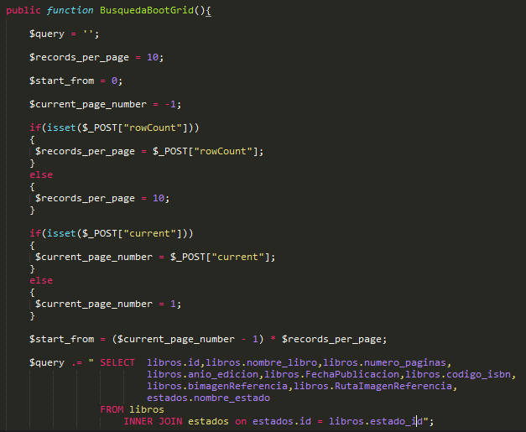
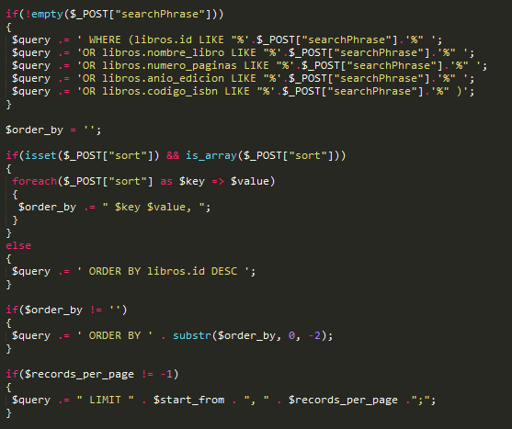
En el controlador : libro.controller.php
En el modelo : libro
Formatos en Castellano
CLASE 09
Controlador y acción
Botones
Foto del libro

Slide 14
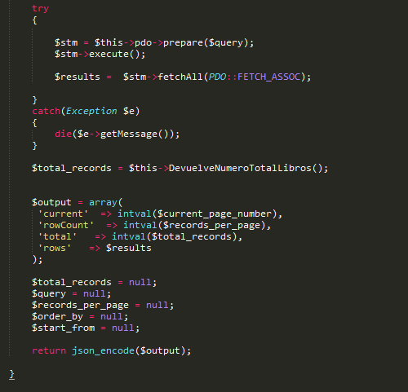
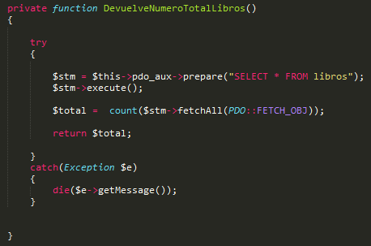
Formatos en Castellano
CLASE 09
Controlador y acción
Botones
En el modelo : libro
Foto del libro

Slide 15
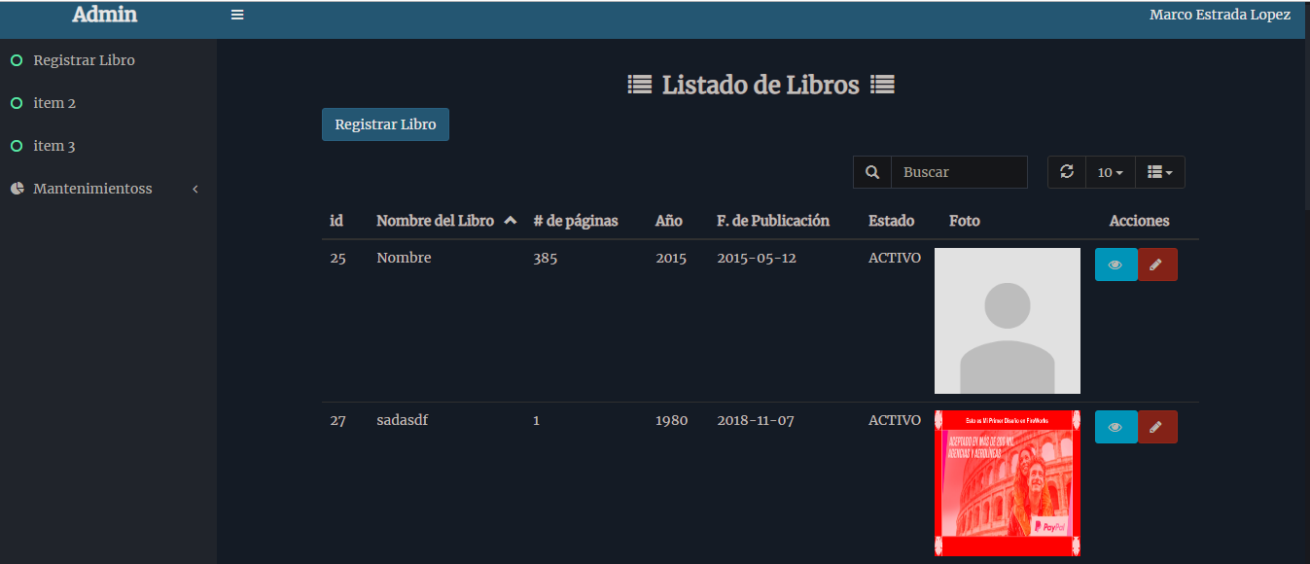
Formatos en Castellano
CLASE 09
Controlador y acción
Botones
Foto del libro

Slide 16


